Slide 1


Slide 2
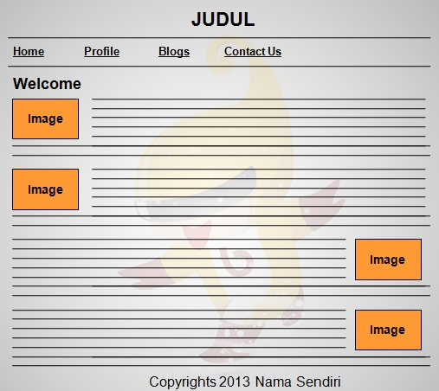
Exercises 1
- Judul Bebas dan posisi
ditengah-tengah
Buat tampilan index.html seperti
- Buat 4 Paragraph
(<p></p>)
- Paragraph 1 & 2 ,
Image disebelah kiri
- Paragraph 3 & 4

Slide 3
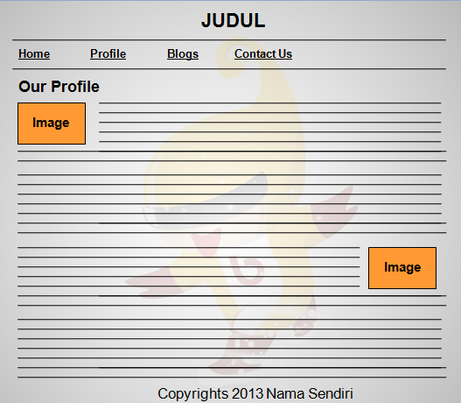
Exercises 1
- Judul Bebas dan posisi
ditengah-tengah
Buat tampilan profile.html seperti
- Buat 4 Paragraph
(<p></p>)
- Paragraph 1 ,
Image disebelah kiri
- Paragraph 3
Image disebelah kanan

Slide 4
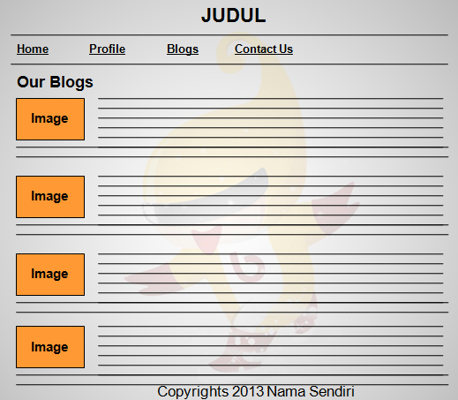
Exercises 1
- Judul Bebas dan posisi
ditengah-tengah
Buat tampilan blogs.html seperti
- Buat 4 Paragraph
(<p></p>)
- Image disebelah
paragraph disebelah
kiri.

Slide 5
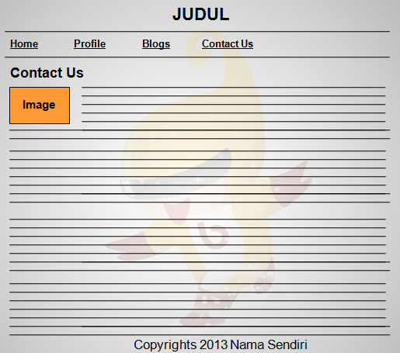
Exercises 1
- Judul Bebas dan posisi
ditengah-tengah
Buat tampilan contact.html seperti
- Buat 4 Paragraph
(<p></p>)
- Paragraph 1 ,
Image disebelah kiri

Slide 6
Exercises 1
Paragraph yang ada image, imagenya diberi ukuran sebagai berikut :
Ukuran Image width = 150 pixel , height tidak perlu ditentukan
Image

Slide 7
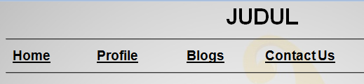
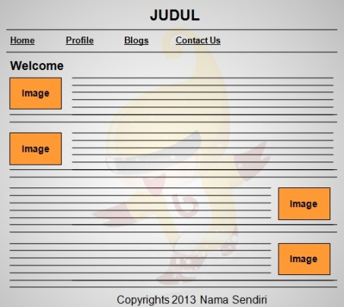
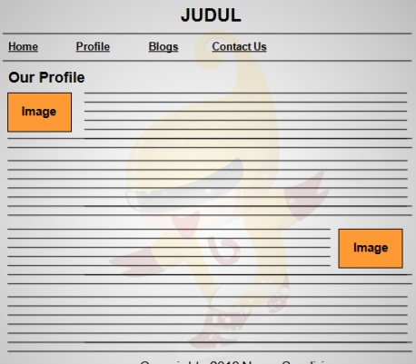
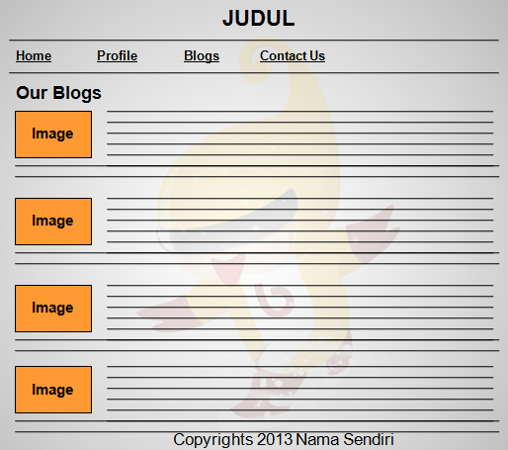
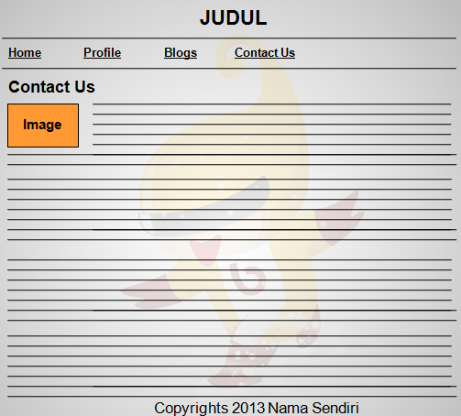
Exercises 1
Buat jika Home, Profile, Blogs dan Contact Us , pada masing-masing File ,dimana
dapat klik untuk ke file seperti berikut
index.html
profile.html
blogs.html
contact.html

